Slide 1
미로 찾기
201833012 박기찬
201833017 성재현
201833022 오재현
201833032 황진우

Slide 2
목차
큐 / 스택 비교
비교 결과
미로 해결
시연

Slide 3
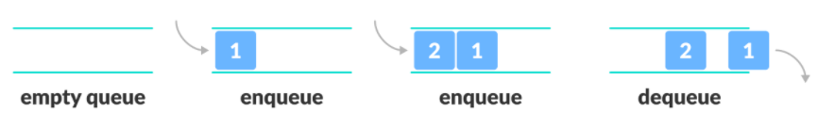
큐(Queue)
너비탐색 (BFS)
개요
시작 정점으로부터 인접한 거리순으로 주변으로 넓게 퍼지는 탐색
(종이에 먹물이 퍼지는 것과 같음.)
장단점
장점
로직이 단순하다.
최초 발견 루트를 최단경로라고 보장할 수 있다.
언제나 같은 거리 결과값을 얻을 수 있다.
단점
비교적 많은 저장공간이 필요하다.

Slide 4
구현방법
큐를 활용하여 구현 ( 선입선출 )
1. 시작 노드를 현재 노드로 설정.
2. 현재 노드를 탐색된 노드로 저장.
3. 현재 노드의 주변 노드 중 탐색되지 않은 노드를 탐색
4. 3번의 노드를 큐에 저장. / 탐색된 노드로 저장.
5. 현재 노드의 주변 노드가 모두 탐색된 노드가 될 때까지 3~4 반복
6. 큐에서 다음 노드를 꺼내 현재 노드로 설정.
7. 목표에 도착할 때까지 5~6 반복. (전체탐색의 경우, 큐가 빌 때까지 진행.)
예시
최단경로 판별에 유용
길찾기의 기본으로 유용

Slide 5
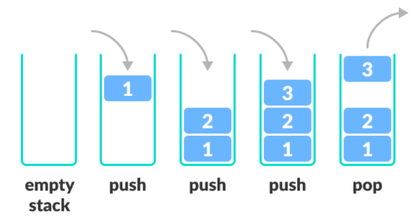
스택(Stack)
깊이탐색 (DFS)
개요
시작 정점으로부터 각 분기 / 방향 별로 깊게(완전하게) 탐색하고 다음 분기 / 방향으로 넘어가는 탐색
미로찾기와 같음.
장단점
장점
로직이 단순하다.
비교적 적은 저장공간
단점
최초로 구해지는 길이 최단이라는 보장을 할 수 없다.
최단경로 길찾기에 적합하지 않음.
적절한 제한을 두지 않는다면 한쪽 분기에 과도하게 깊이 빠질 수 있음.
재귀함수의 경우 stack overflow 우려 (깊이 제한 필요)
탐색하는 방향 우선순위에 따라 결과가 다르게 나올 수 있다.

Slide 6
구현방법
스택 또는 재귀함수로 구현 (후입선출)
1. 시작 노드를 현재 노드로 설정.
2. 현재 노드를 탐색된 노드로 저장.
3. 현재 노드의 주변 노드 중 탐색되지 않은 노드 탐색
4. 3번의 노드를 스택에 저장 / 탐색된 노드로 저장.
5. 현재 노드의 주변노드가 모두 탐색될 때까지 3~4 반복
6. 스택에서 다음 노드 (최근에 들어간) 를 꺼내 현재 노드로 설정.
7. 목표에 도착 또는 전체 순회를 할 때까지 5~6 반복. (전체 탐색의 경우 스택이 빌 때까지 진행)
예시
자동 미로 생성기

Slide 7
비교 결과
깊이 우선 탐색의 장단점
장점:
최선의 경우, 가장 빠른 알고리즘이다.
‘운 좋게’ 항상 해에 도달하는 올바른 경로를 선택한다면, 깊이 우선 탐색이 최소 실행시간에 해를 찾는다.
단점:
찾은 해가 최적이 아닐 가능성이 있다.
최악의 경우, 가능한 모든 경로를 탐험하고서야 해를 찾으므로, 해에 도달하는 데 가장 오랜 시간이 걸린다.
너비 우선 탐색의 장단점
장점:
최적해를 찾음을 보장한다.
단점:
최소 실행시간보다는 오래 걸린다는 것이 거의 확실하다.
최악의 경우, 실행에 가장 긴 시간이 걸릴 수 있다.

Slide 8
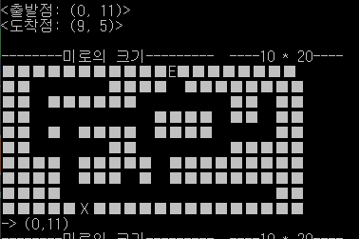
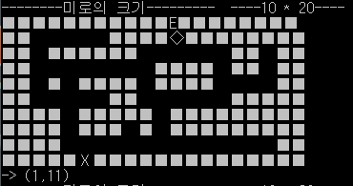
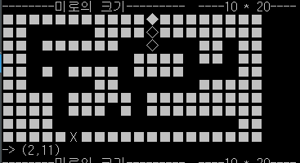
미로 해결

Slide 9
시 연

Slide 10
감 사 합 니 다

